Slide 1
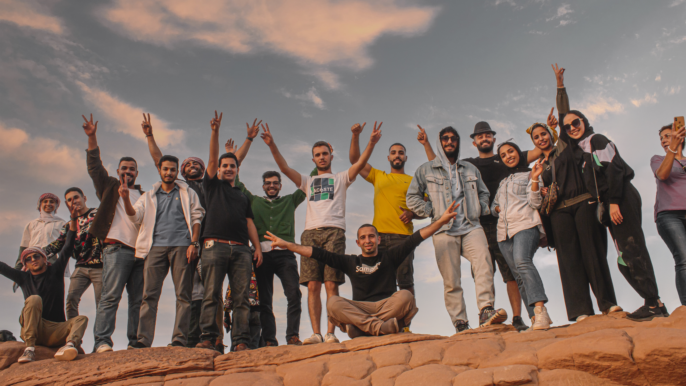
مشروع الفرصة الثانية
هذا وقت المستقبل

Slide 2
موضوع التدريب
مهارات إدارة النزاع

Slide 3
التعارف

Slide 4
حتى تمتلك فن إدارة النزاع عليك أن
تؤمن بنفسك وتفتخر بها
Notes:
الترحيب: مساء الخير للجميع .. أنا عبد الرحمن شعلان سأكون معكم في ورشة حل المشكلات وإدارة النزاع أحب أن ألتقي بالشباب لأنهم يعطوك حيوية وأمل، خاصة إذا كانوا أصحاب طاقات أمثالكم..
حاب أتعرف عليكم أكثر اسمك وأهم صفة بتحبها فيك أو بتتمنا تكون موجوده عندك.

Slide 5
التوقعات

Slide 6
قواعد المجموعة

Slide 7
كلمات تعبر عن معاني النزاع

Slide 9
هي حالة من الاختلاف والتعارض الكبير للمصالح بين شخصين أو أكثر

Slide 10
هل النزاع سلبي أم إيجابي؟ كيف؟

Slide 11
نزاع
危机
خطر
فرصة
Wéijī

Slide 12
تأمل!!

Slide 13
كيف ننظر للنزاعات أو المشكلات
النزاعات أو المشكلات
التحدّيات

Slide 14
فيديو

Slide 15
النزاع جزء من طبيعة الحياة
ليست المشكله في حدوث النزاع انما في التعامل مع هذا النزاع ...في كيفيه ردنا على هذا النزاع وكيف نتصرف..

Slide 18
عقد نية التصرف بأسلوب عدائي معين
أفكار وانفعالات أطراف النزاع
نشأة النزاع
القيام بالسلوك العدائي بشكل فعلي من أحدهم
ردة فعل الطرف الآخر بعدائية مقابلة

Slide 19
فيلم قصير

Slide 20
أسئلة للنقاش
ما هي أنواع النزاعات التي يواجهها الشباب في الحياة اليومية؟
ما أسباب هذه النزاعات؟

Slide 21
عوامل تساهم في النزاع
العمر
العرق
الدين
الطبقة
الجنس
الفكر

Slide 22
مستويات مختلفة للنزاع
نزاع مع الفرد نفسه
أمثلة
نزاع بين الفرد وشخص
أمثلة
نزاع بين فرد ومجموعة
أمثلة
نزاع بين مجموعة ومجموعة
أمثلة

Slide 23
هنا مساهماتنا

Slide 24
أسئلة للنقاش
ما هي أنواع المهارات التي يحتاجها الشباب للتعامل مع النزاعات؟

Slide 25
مهارات حل النزاع
التفكير التأملي في أنفسنا والحياة
الفكير النقدي والتحليل بعقل منفتح
اتخاذ القرار وحل الشكلات
التواصل والتعاطف والتعبير عن الأفكار بوضوح
مهارة بناء المجموعة والعمل في فريق
أهم مهارة؟؟!

Slide 26
فيديو

Slide 27
التفاوض
هو الجهد المبذول بين طرفي النزاع للتوصل إلى اتفاق يحقق مصالحهم

Slide 28
كيف نحل النزاع بالتفاوض؟

Slide 29
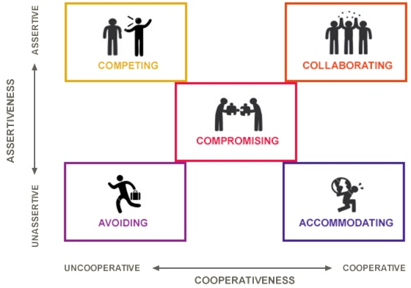
التنافس
التعاون
توكيد
الذات
تفاهم -حل وسط
التجنب - تجاهل
التكيف - استيعاب
التعاون

Slide 30
أكسب - يخسر
يكسب - أكسب
توكيد
الذات
تنازلات من الطرفين
أخسر - يخسر
أخسر - يكسب
التعاون

Slide 31
مراحل التعبير عن المشكلة في بدايتها
صِف السلوك الذي لديك اعتراض عليه
أنت تصرخ بوجهي دون أن تسألني لماذا أنا متأخر!!
التعبير عن مشاعرك باحترام
أنا بضايقني وبوترني هذا الأسلوب
حدد سلوكًا أكثر قبولًا.
الأصل تسألني ليش تأخرت حتى أقدر أشرحلك
تطور العواقب السلبية والإيجابية
إذا بتسألني قبل ما تصرخ بتكون علاقتنا أفضل

Slide 32
مشكلة تسليم مشروع قسمكم دون إبلاغك
صِف السلوك الذي لديك اعتراض عليه
أنت سلمت المشروع بدون ما نتناقش فيه
التعبير عن مشاعرك باحترام
أنا في قمة الغضب من هيك تصرف
حدد سلوكًا أكثر قبولًا.
كان من المفترض كلنا نطلع عليه قبل ما تسلمه
تطور العواقب السلبية والإيجابية
كل ما اطلع عليه الفريق كامل بكون المشروع أفضل

Slide 33
كيف نحل النزاع المتقدم؟

Slide 34
يمكننا فعل ذلك

Slide 35
شكرا جزيلا لكم

